Slide 1
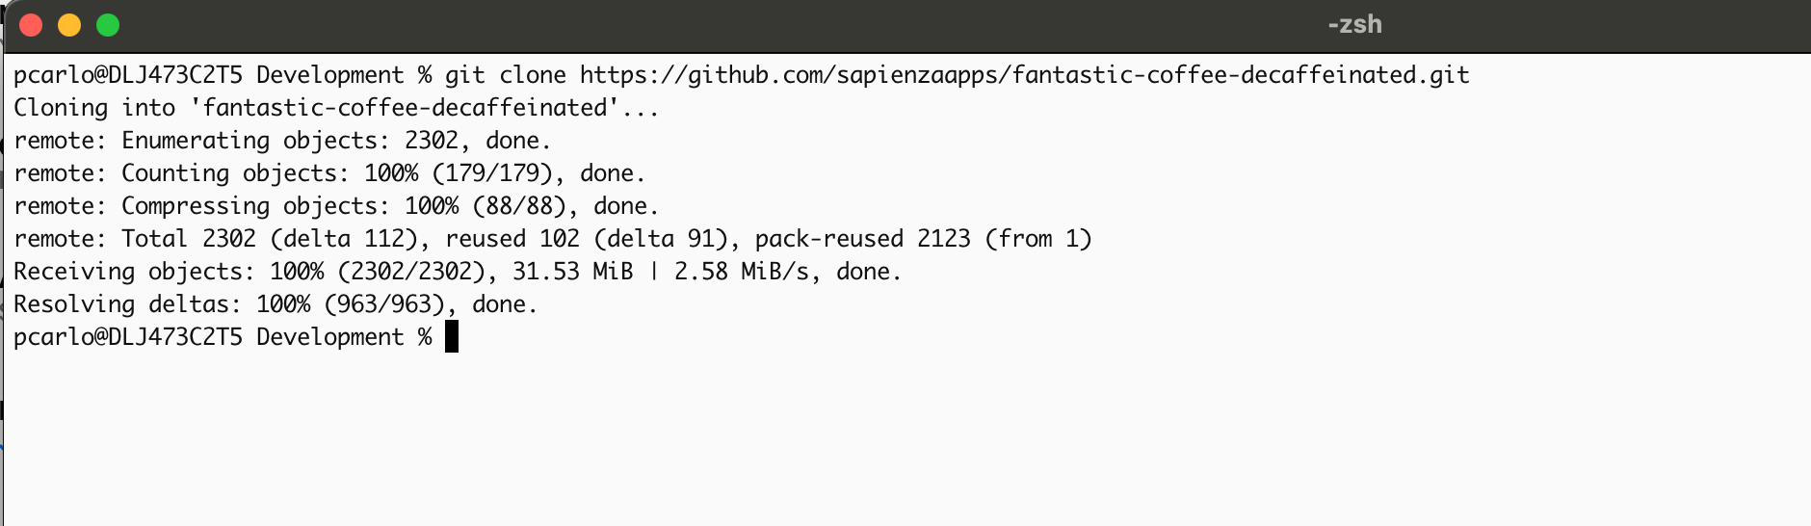
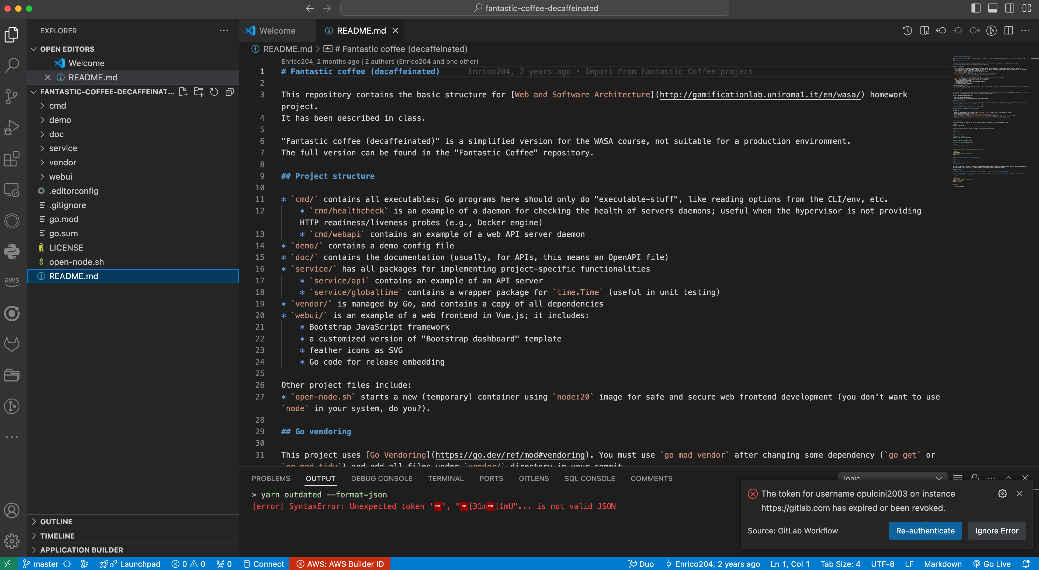
Setup front-end app a partire da template

Slide 2
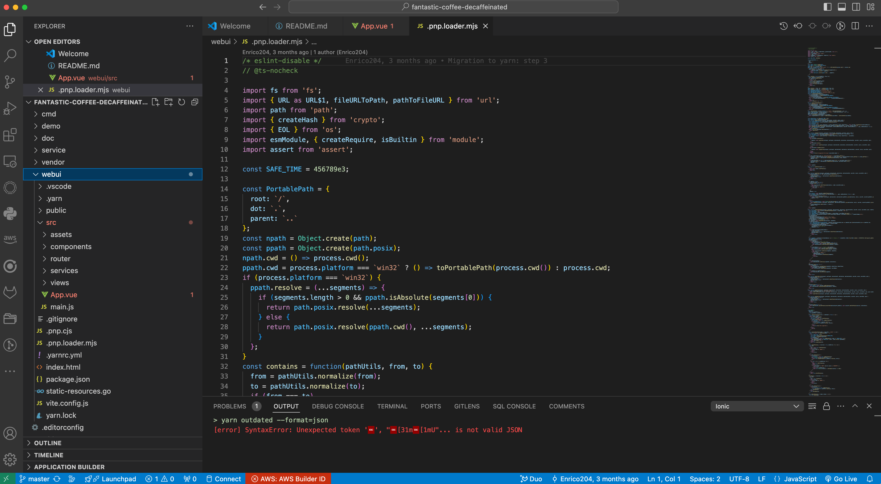
Setup front-end app a partire da template
l’app econtenuta nella cartella webui

Slide 3
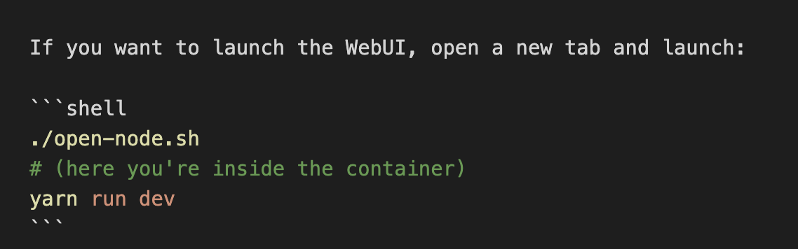
avvio dell’app
dal README.md si legge
docker run -it --rm -v "$(pwd):/src" -u "$(id -u):$(id -g)" --network host --workdir /src/webui node:20 /bin/bash
lo script prevede l’utilizzo di docker per avviare l’app
in DEV mode, ovvero mentre si sviluppa

Slide 4
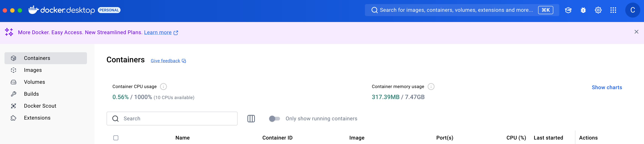
avvio dell’app
requisiti: é necessario installare DOCKER DESKTOP e disporre della CLI docker
pcarlo@DLJ473C2T5 fantastic-coffee-decaffeinated % docker --version
Docker version 27.3.1, build ce12230
pcarlo@DLJ473C2T5 fantastic-coffee-decaffeinated %

Slide 5
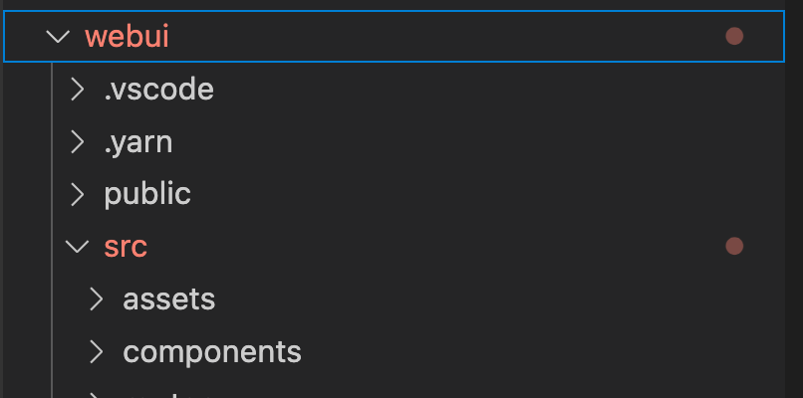
SEMPLIFICHIAMO IL COMANDO
docker run -it --rm node:20 /bin/bash
crea il container VIOLA utilizzando l’immagine
node:20 che contiene una versione preconfigurata di Node.js,
in particolare la major version 20,
insieme a un ambiente Linux di base
per eseguire applicazioni Node.js.
docker container
Docker Desktop
File SystemUnix (macos ecc)
HOST (laptop, server)
es. macOS

Slide 6
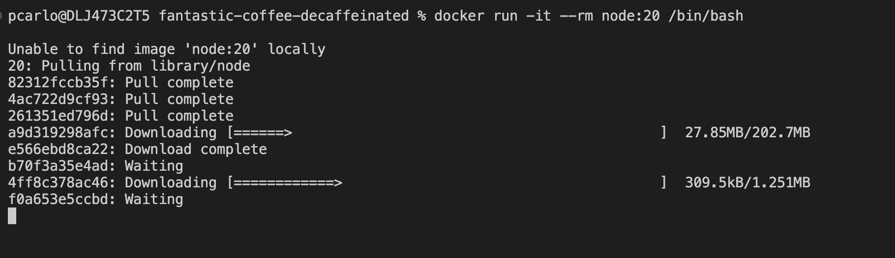
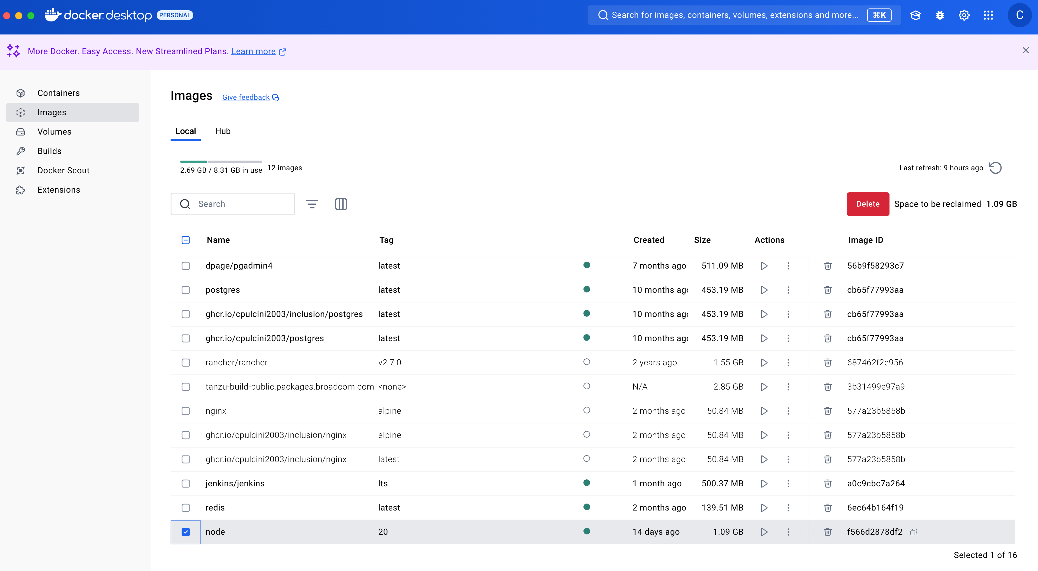
SEMPLIFICHIAMO IL COMANDO
docker run -it --rm node:20 /bin/bash
la prima volta viene scricata l’immagine da registry docker e viene salvata nelle imagini del docker locale
Docker Desktop
File SystemUnix (macos ecc)
HOST (laptop, server)
es. macOS

Slide 7
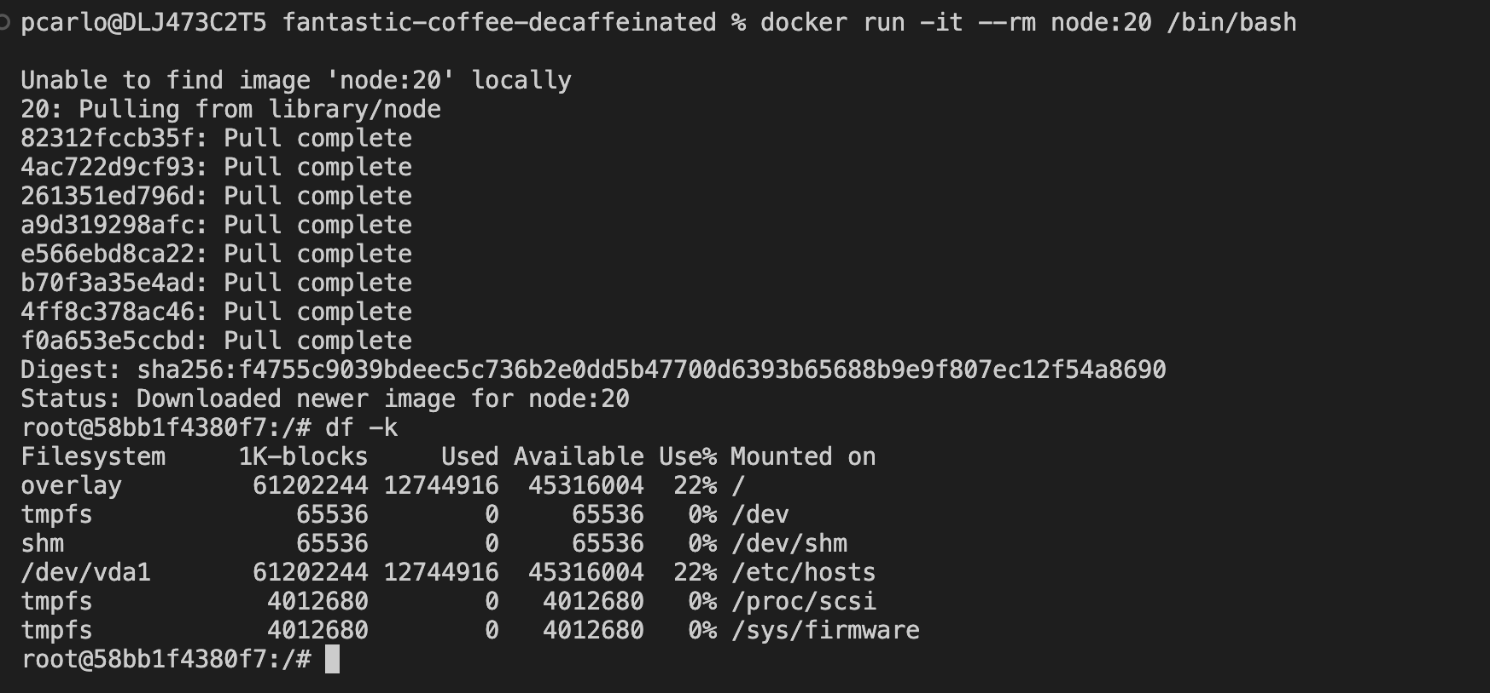
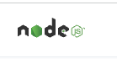

SEMPLIFICHIAMO IL COMANDO
docker run -it --rm node:20 /bin/bash
al termine del download viene creato il container (VIOLA che contiene i tool necessari per far girare l’APP
docker container
file system container
Docker Desktop
File SystemUnix (macos ecc)
HOST (laptop, server)
es. macOS

Slide 8
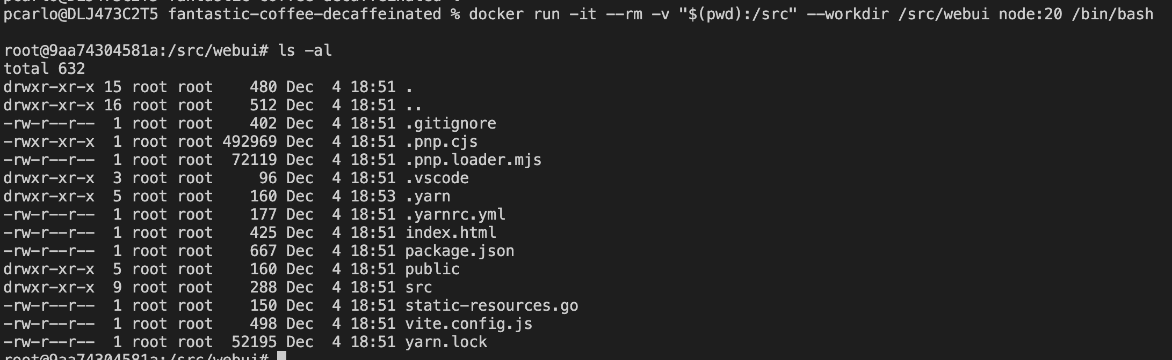
SEMPLIFICHIAMO IL COMANDO
docker run -it --rm -v "$(pwd):/src" --workdir /src/webui node:20 /bin/bash
se facciamo girare il comando con gli altri parametri:
docker container
-v "$(pwd):/src": Monta la directory corrente del sistema host ($(pwd)) nella directory /src del container, consentendo di accedere ai file locali dal container. Questo è utile per lavorare su file locali senza doverli copiare nel container.
--workdir /src/webui: Imposta la directory di lavoro all'interno del container su /src/webui.
Docker Desktop
File SystemUnix (macos ecc)
HOST (laptop, server)
es. macOS

Slide 9
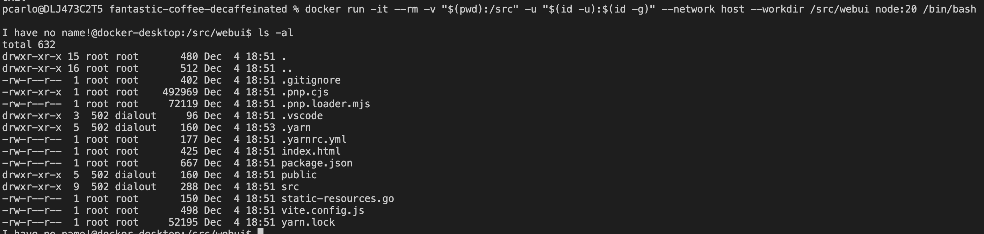
SEMPLIFICHIAMO IL COMANDO
docker run -it --rm -v "$(pwd):/src" -u "$(id -u):$(id -g)" --network host --workdir /src/webui node:20 /bin/bash
-u "$(id -u):$(id -g)": Esegue i comandi all'interno del container utilizzando l'ID utente (id -u) e l'ID gruppo (id -g) del sistema host. Questo evita problemi di permessi sui file condivisi tra host e container.
notare che ora é presente l’utente 503 anziche root
docker container
Docker Desktop
File SystemUnix (macos ecc)
HOST (laptop, server)
es. macOS

Slide 10
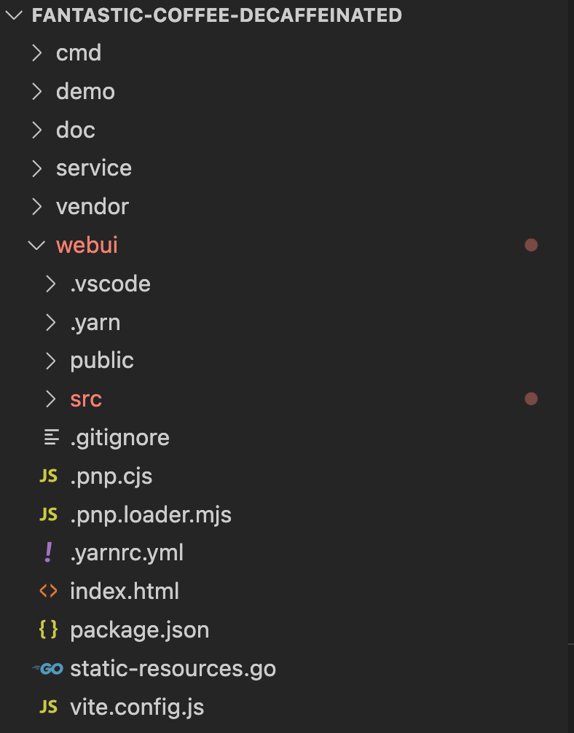
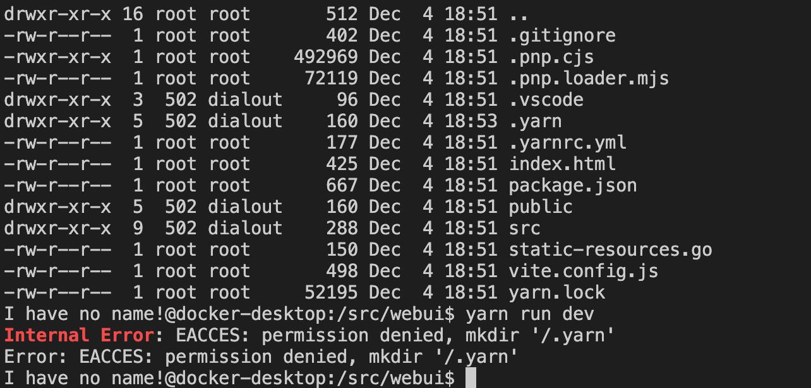
AVVIAMO L’APP COME DA README.md
non funziona
c’é qualcosa che non va nella directory .yarn
della nostra app. E’ la directory contenuta
nell’imagine che abbiamo scaricato all’inizio
da GITHUB

Slide 11
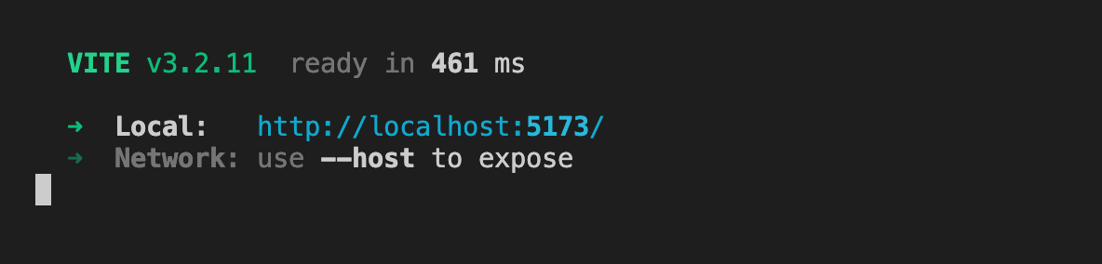
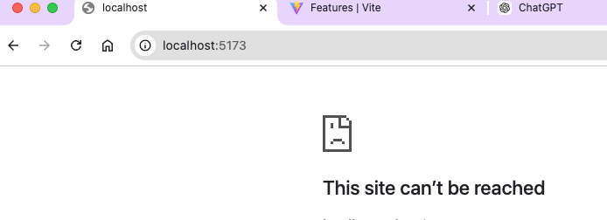
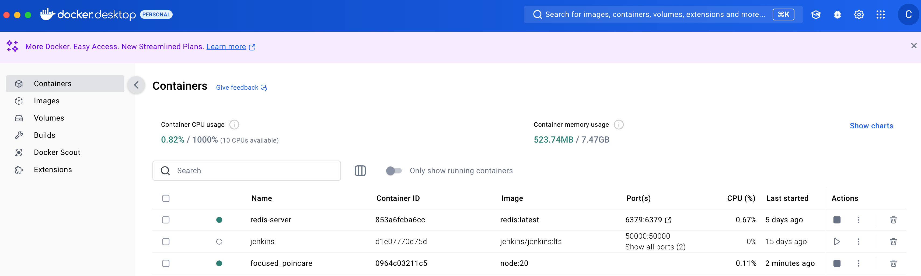
AVVIAMO L’APP COME DA README.md
puliamo le configurazioni dall’interno del container
If you want to launch the WebUI, clean yarn cache do the following
```shell
./open-node.sh
# (here you're inside the container)
yarn config set globalFolder /src/webui/.yarn
yarn cache clean
yarn install
# (test app)
yarn run dev
non é visibile al di fuori del container
infatti manca la configurazione della porta

Slide 12
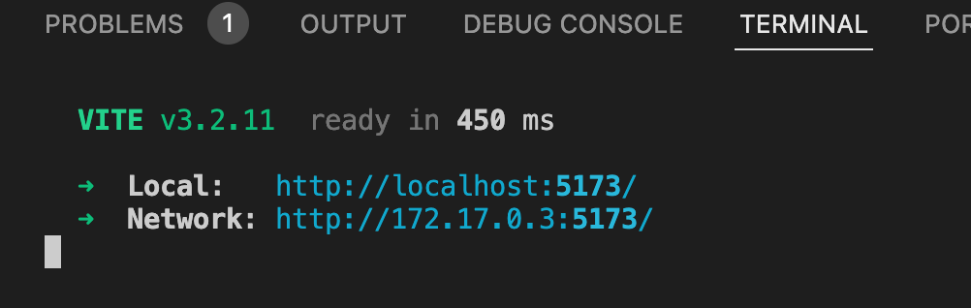
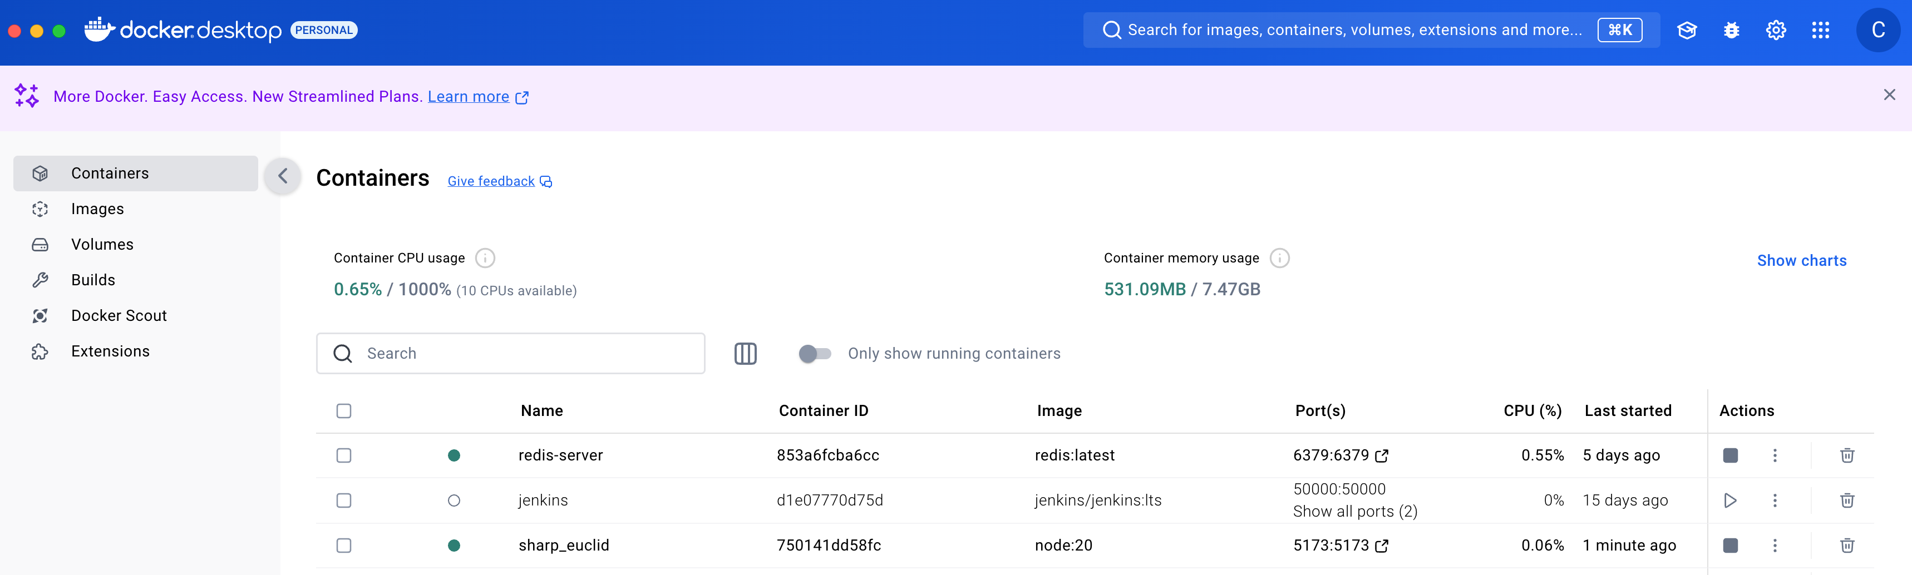
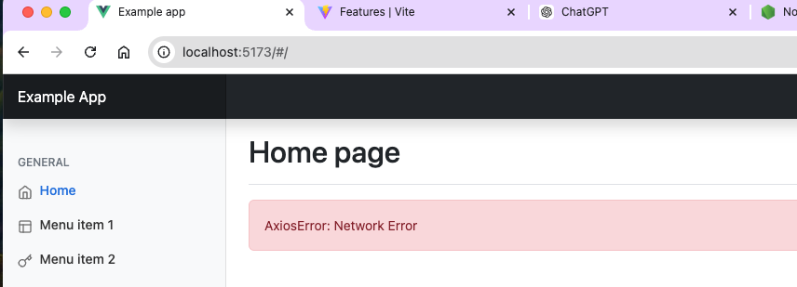
AVVIAMO L’APP COME DA README.md
modifichiamo il comando docker per avviare ed esportare l’app
docker run -it --rm -v "$(pwd):/src" -u "$(id -u):$(id -g)" --workdir /src/webui -p 5173:5173 node:20 yarn run dev --host
ora funziona

Slide 13
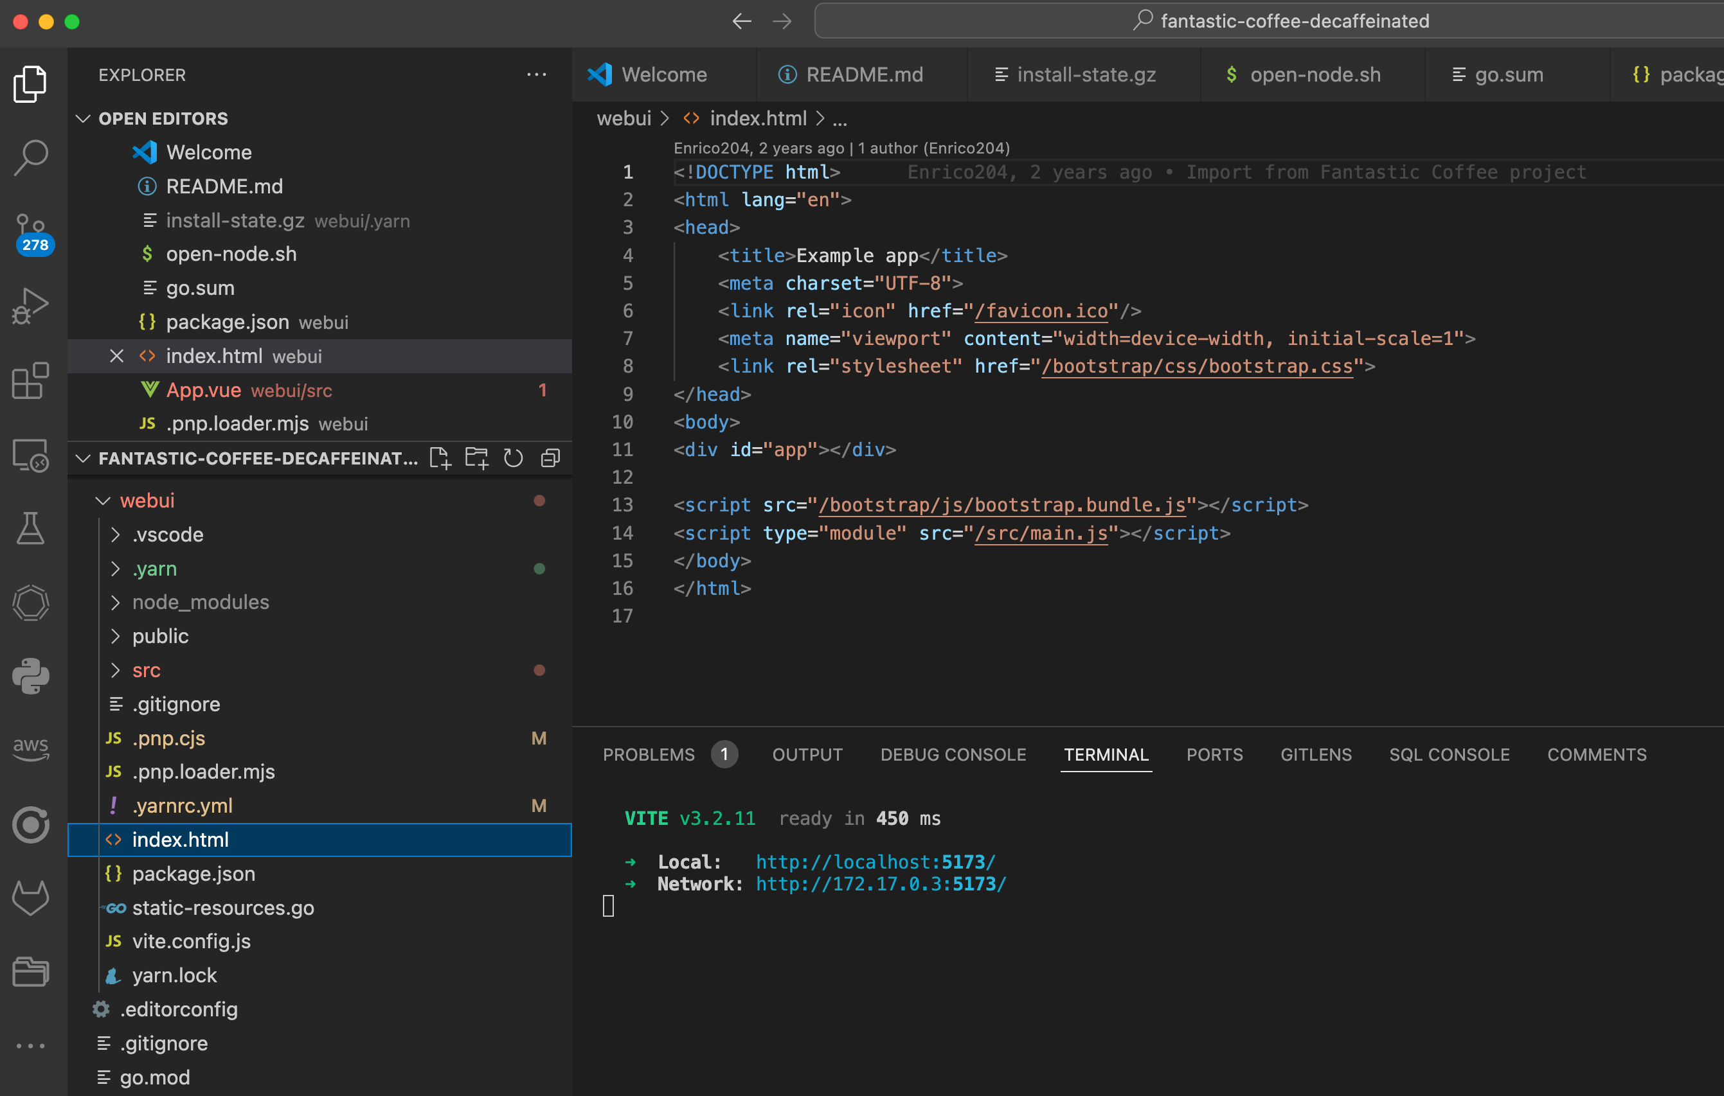
PERSONALIZZIAMO L’APP PER LE NOSTRE ESIGENZE (CHAT)
il file index.html
carica il fraemwirk css bootstrapp
ed avvia l’app con id=“app”

Slide 14
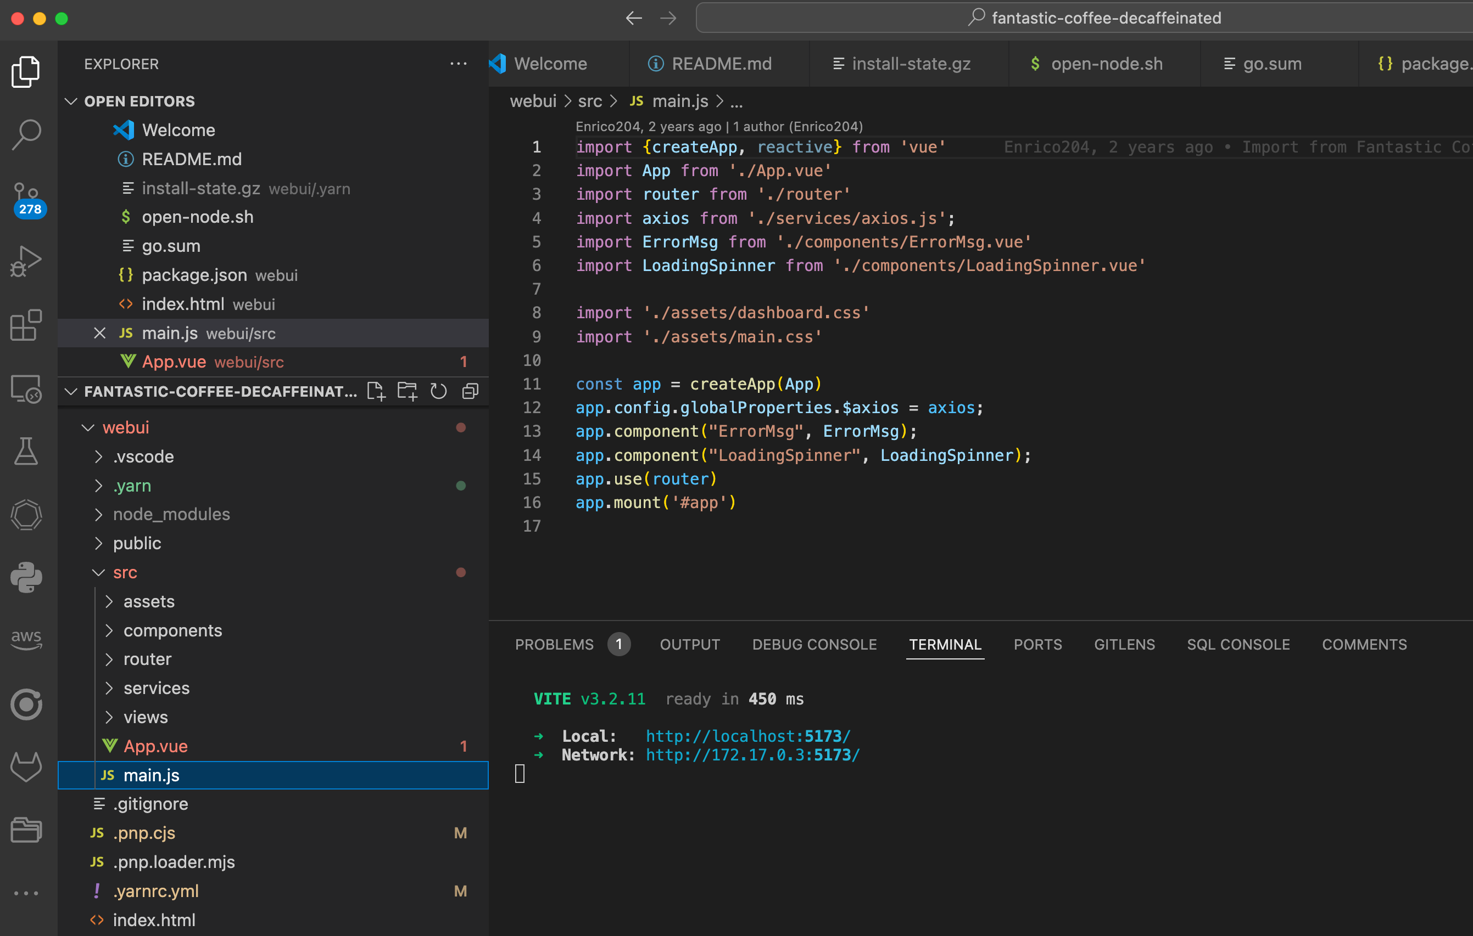
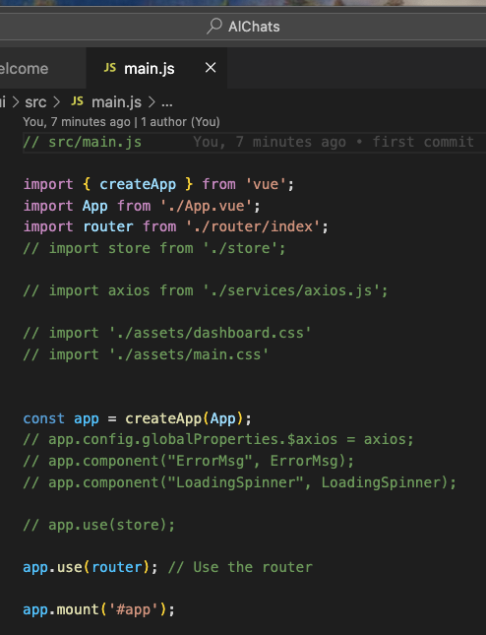
PERSONALIZZIAMO L’APP PER LE NOSTRE ESIGENZE (CHAT)
il file main.js
carica i module VUE ed avvia l’app
#app
modificare come mostrato

Slide 15
PERSONALIZZIAMO L’APP PER LE NOSTRE ESIGENZE (CHAT)
modifichiamo il file App.vue
come di fianco
<style>
.navbar {
display: flex;
justify-content: space-between;
align-items: center;
background-color: #1ce036;
padding: 1em;
}
.navbar-title {
color: white;
font-size: 1.5em;
font-weight: bold;
}
.navbar-buttons {
display: flex;
gap: 1em;
}
.navbar-button button {
background-color: white;
color: #2c3e50;
padding: 10px 15px;
border: 1px solid white;
border-radius: 4px;
font-size: 1em;
cursor: pointer;
transition: background-color 0.3s, color 0.3s;
}
.navbar-button button:hover {
background-color: #34495e;
color: white;
}
/* Add padding or margin between buttons */
.navbar-left .navbar-button {
margin-right: 10px; /* Space between buttons */
}
.navbar-left .navbar-button:last-child {
margin-right: 0; /* Remove margin for the last button */
}
.navbar-button button {
padding: 8px 16px; /* Optional: Style individual buttons */
}
/* Style the right section as a flexbox */
.navbar-right {
display: flex;
align-items: center; /* Align items vertically */
gap: 10px; /* Add spacing between UNO and DUE */
}
</style>
<template>
<div id="app">
<nav class="navbar">
<!-- <div class="navbar-title">Chats</div> -->
<!-- Left-aligned buttons -->
<div class="navbar-left">
<router-link to="/" class="navbar-button">
<button>Home</button>
</router-link>
<router-link to="/users" class="navbar-button">
<button>Users</button>
</router-link>
<router-link to="/about" class="navbar-button">
<button>About</button>
</router-link>
</div>
<!-- Right-aligned login/logout button -->
<div class="navbar-right">
<div class="navbar-title" v-if="username">
{{ username }}
</div>
<router-link v-if="!username" to="/login" class="navbar-button">
<button>Login</button>
</router-link>
<router-link v-if="username" to="/" class="navbar-button">
<button @click="logout">Logout</button>
</router-link>
</div>
</nav>
<!-- Routed components will be rendered here -->
<router-view></router-view>
</div>
</template>
<script>
// import { mapState } from 'vuex';
export default {
name: "App",
// computed: {
// ...mapState(['username']), // Map the username from Vuex store to this component
// },
methods: {
logout() {
// Clear username in Vuex store and sessionStorage
this.$store.commit("setUsername", null); // Reset username in Vuex store
},
},
};
</script>

Slide 16
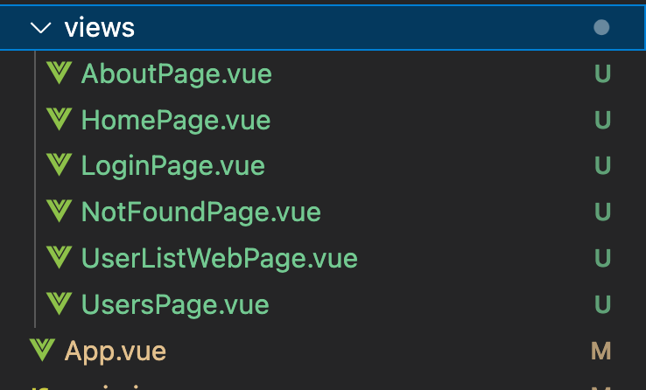
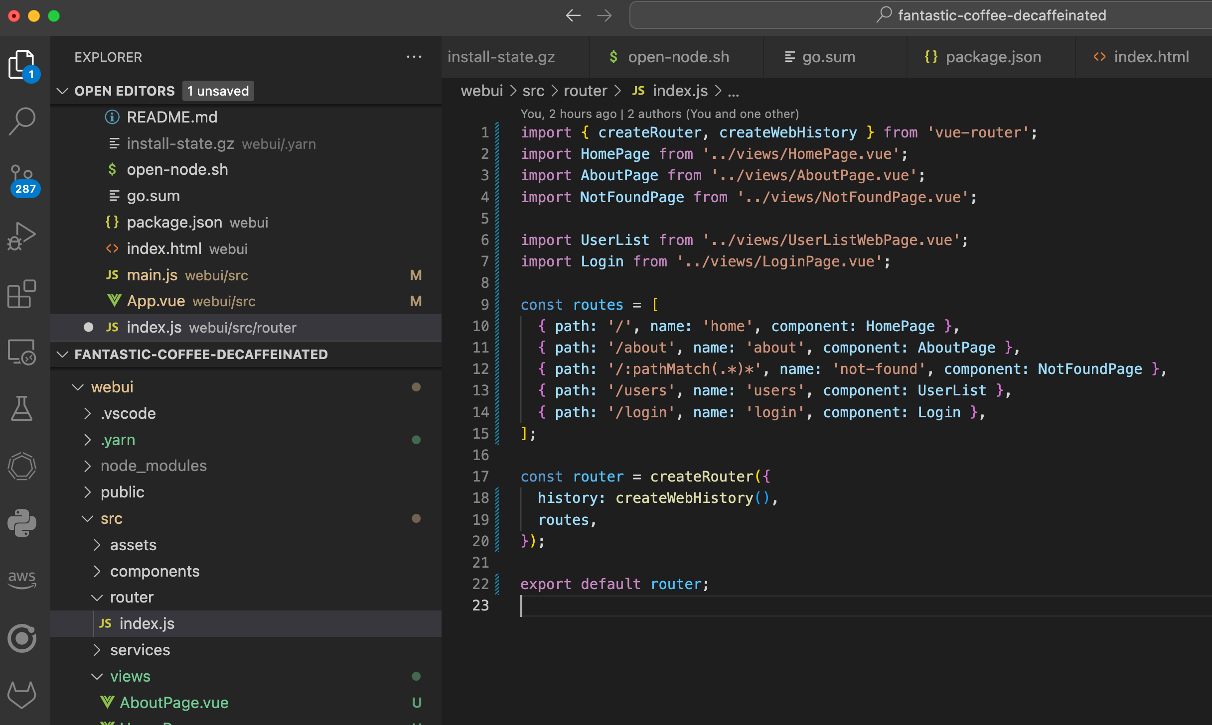
PERSONALIZZIAMO L’APP PER LE NOSTRE ESIGENZE (CHAT)
sostituiamo le pagine (VIEWS)
con le nostre
modifichiamo il router

Slide 17
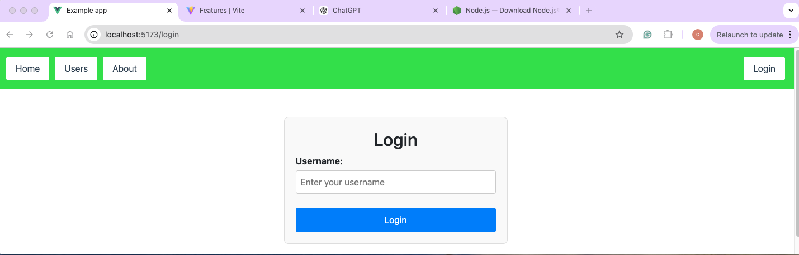
PERSONALIZZIAMO L’APP PER LE NOSTRE ESIGENZE (CHAT)
la nostra app funziona

Slide 18
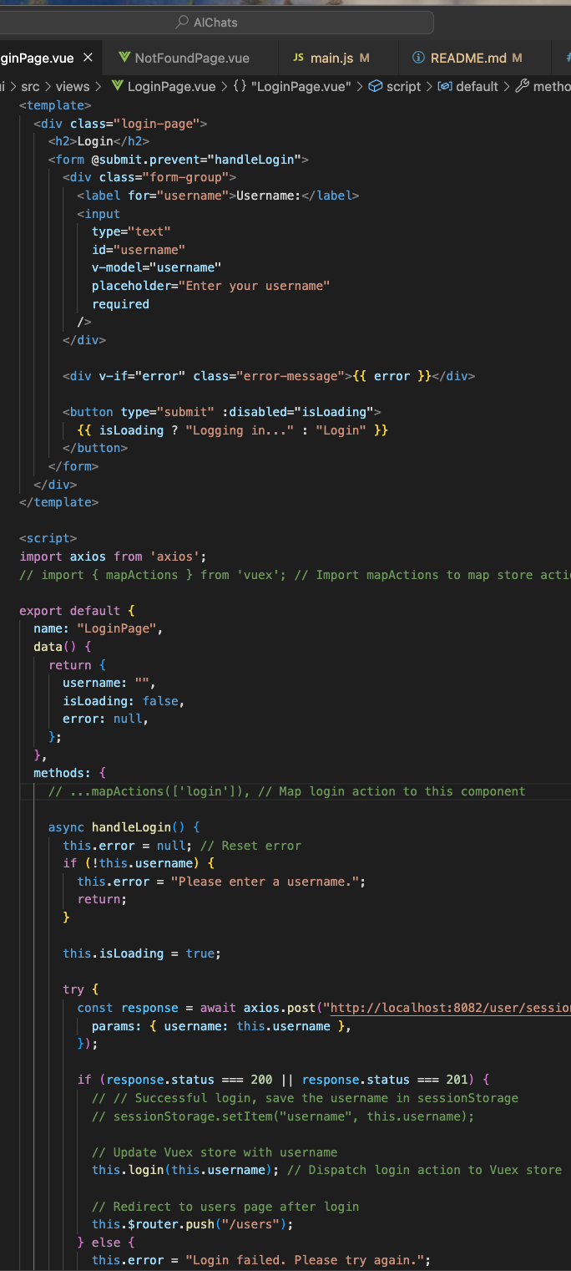
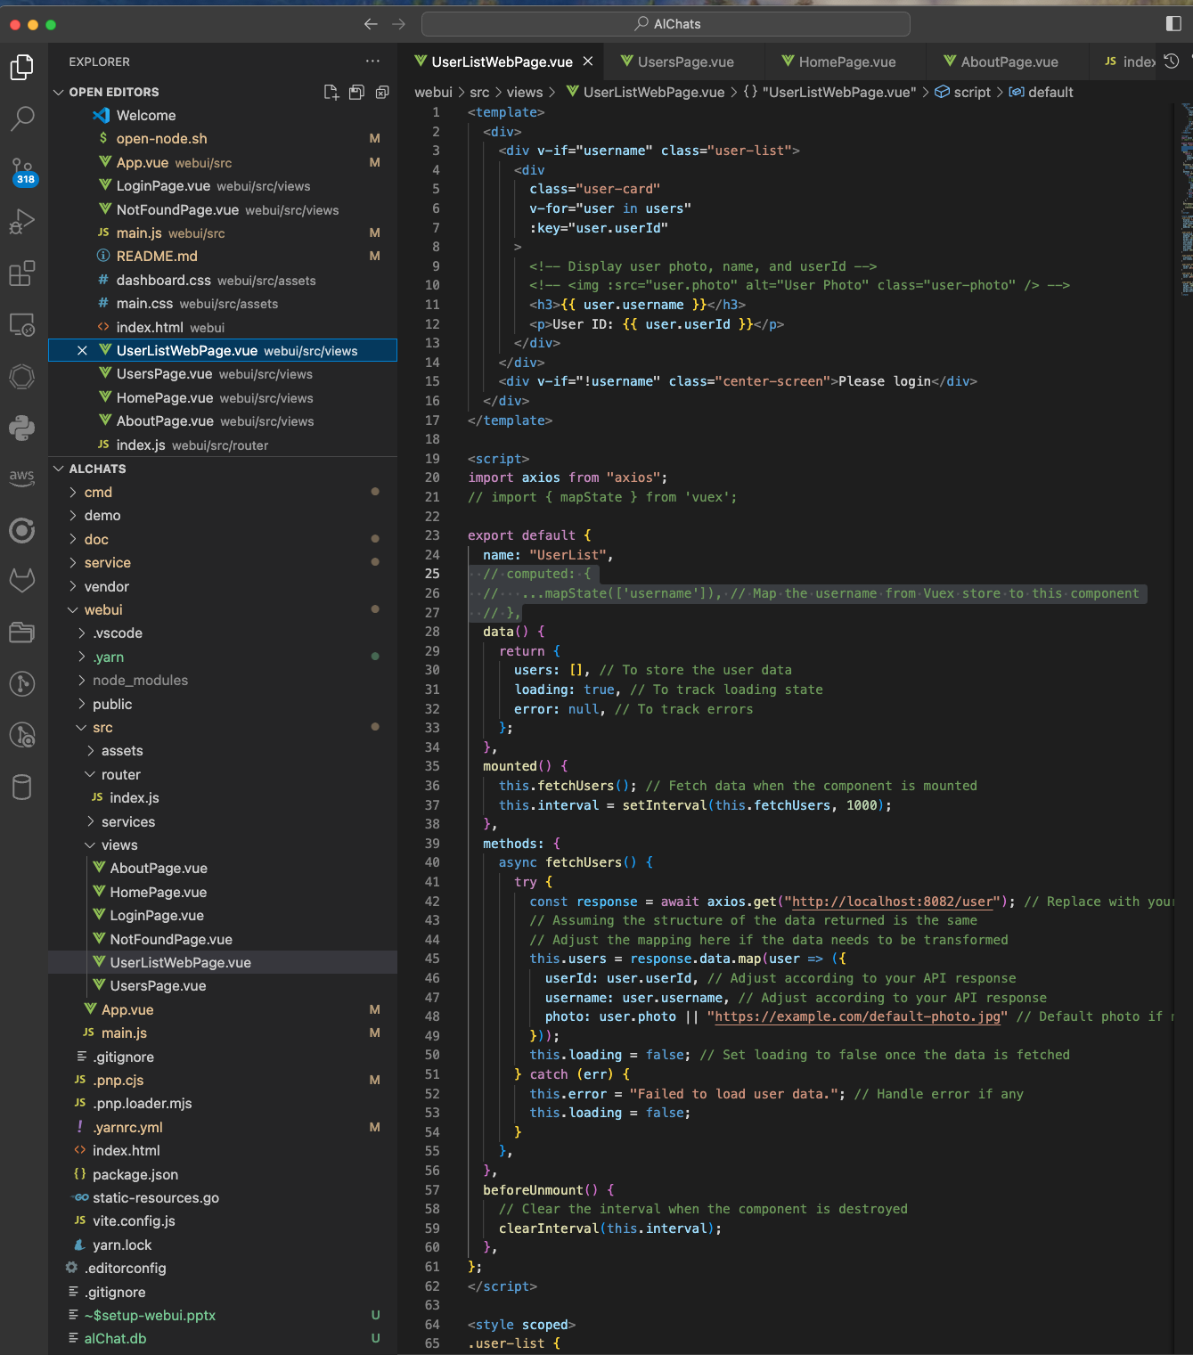
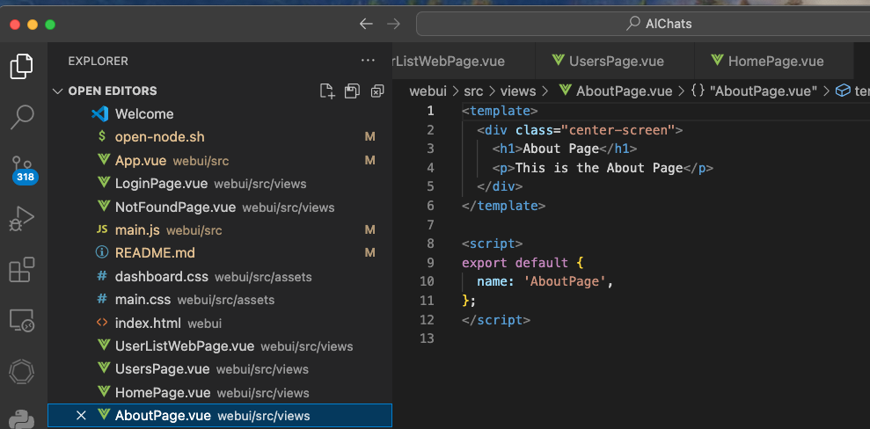
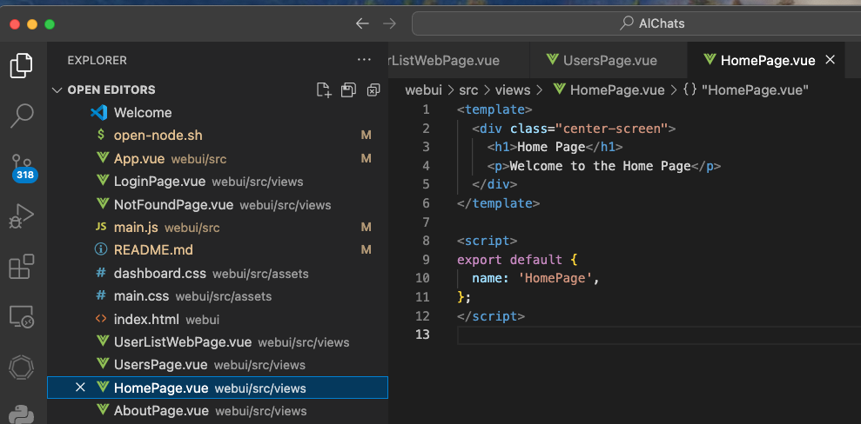
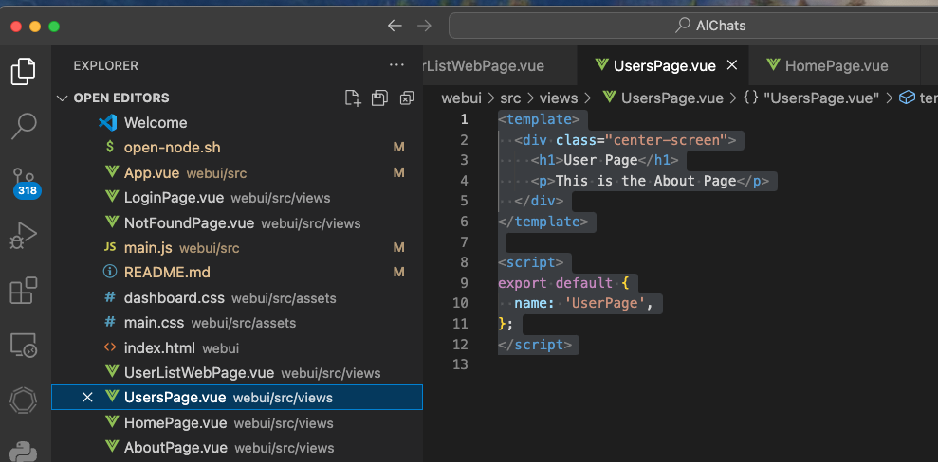
PERSONALIZZIAMO L’APP PER LE NOSTRE ESIGENZE (CHAT)
LE VIEWS

